Slide 1
บทที่ 5
ระบบพิกัดฉาก และสมการเส้นตรง
อาจารย์วิชญาพร จันทะนัน
สาขาคณิตศาสตร์ มหาวิทยาลัยราชภัฏบุรีรัมย์

Slide 2
5.1
ระบบพิกัดฉาก
เนื้อหาสำคัญ
5.2
สมการเส้นตรง
5.3
ระยะห่างระหว่างเส้นตรงกับจุด
อาจารย์วิชญาพร จันทะนัน
สาขาคณิตศาสตร์ มหาวิทยาลัยราชภัฏบุรีรัมย์

Slide 3
5.1
ระบบพิกัดฉาก
อาจารย์วิชญาพร จันทะนัน
สาขาคณิตศาสตร์ มหาวิทยาลัยราชภัฏบุรีรัมย์

Slide 4
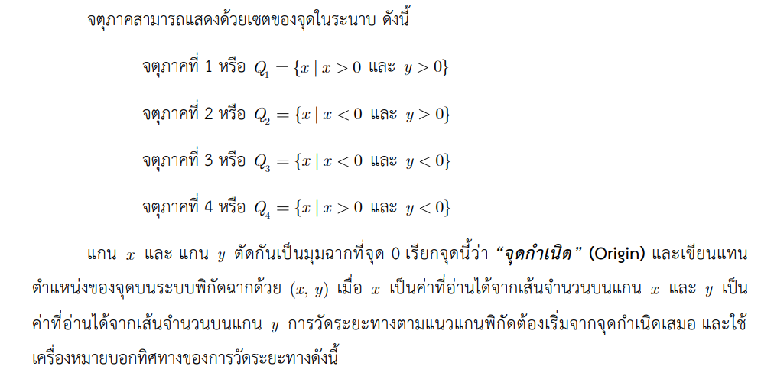
อาจารย์วิชญาพร จันทะนัน
สาขาคณิตศาสตร์ มหาวิทยาลัยราชภัฏบุรีรัมย์

Slide 5
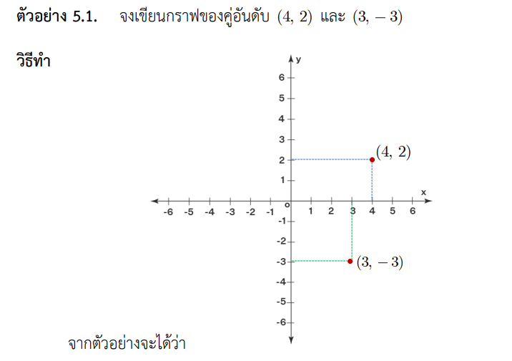
อาจารย์วิชญาพร จันทะนัน
สาขาคณิตศาสตร์ มหาวิทยาลัยราชภัฏบุรีรัมย์

Slide 6
อาจารย์วิชญาพร จันทะนัน
สาขาคณิตศาสตร์ มหาวิทยาลัยราชภัฏบุรีรัมย์

Slide 7
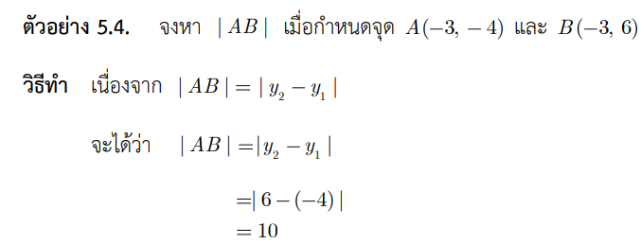
อาจารย์วิชญาพร จันทะนัน
สาขาคณิตศาสตร์ มหาวิทยาลัยราชภัฏบุรีรัมย์

Slide 8
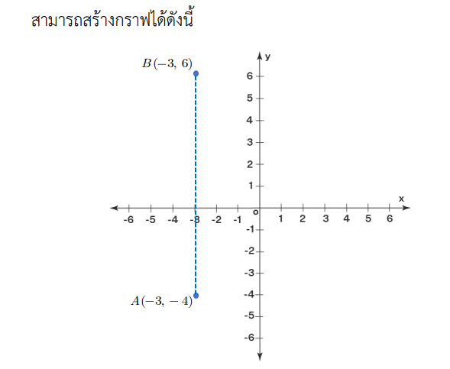
อาจารย์วิชญาพร จันทะนัน
สาขาคณิตศาสตร์ มหาวิทยาลัยราชภัฏบุรีรัมย์

Slide 9
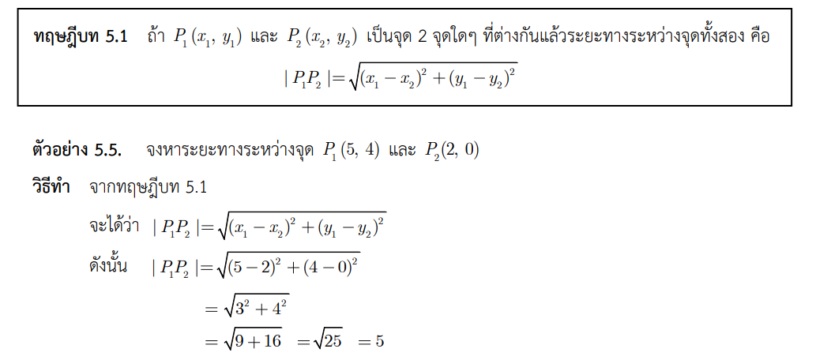
อาจารย์วิชญาพร จันทะนัน
สาขาคณิตศาสตร์ มหาวิทยาลัยราชภัฏบุรีรัมย์

Slide 10
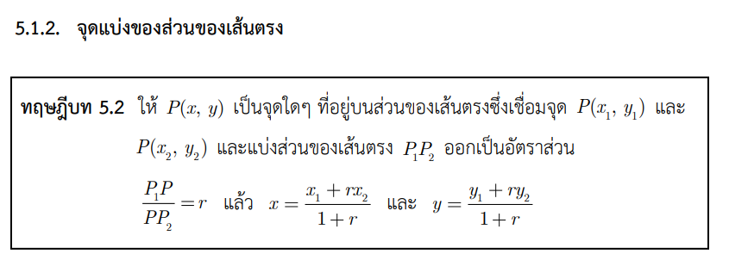
อาจารย์วิชญาพร จันทะนัน
สาขาคณิตศาสตร์ มหาวิทยาลัยราชภัฏบุรีรัมย์

Slide 11
อาจารย์วิชญาพร จันทะนัน
สาขาคณิตศาสตร์ มหาวิทยาลัยราชภัฏบุรีรัมย์

Slide 12
อาจารย์วิชญาพร จันทะนัน
สาขาคณิตศาสตร์ มหาวิทยาลัยราชภัฏบุรีรัมย์

Slide 13
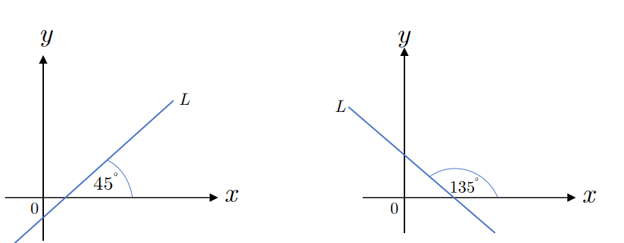
ภาพประกอบ 1
ภาพประกอบ 2
อาจารย์วิชญาพร จันทะนัน
สาขาคณิตศาสตร์ มหาวิทยาลัยราชภัฏบุรีรัมย์

Slide 14
อาจารย์วิชญาพร จันทะนัน
สาขาคณิตศาสตร์ มหาวิทยาลัยราชภัฏบุรีรัมย์

Slide 15
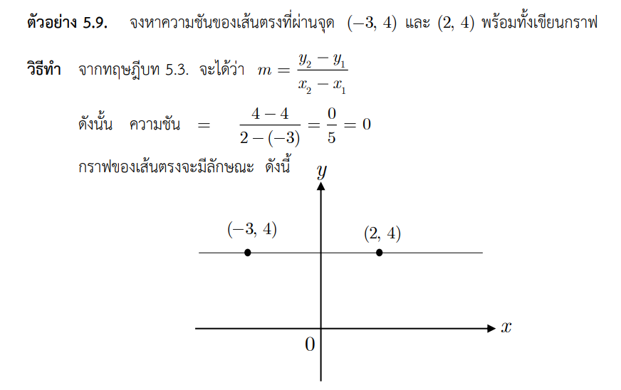
อาจารย์วิชญาพร จันทะนัน
สาขาคณิตศาสตร์ มหาวิทยาลัยราชภัฏบุรีรัมย์

Slide 16
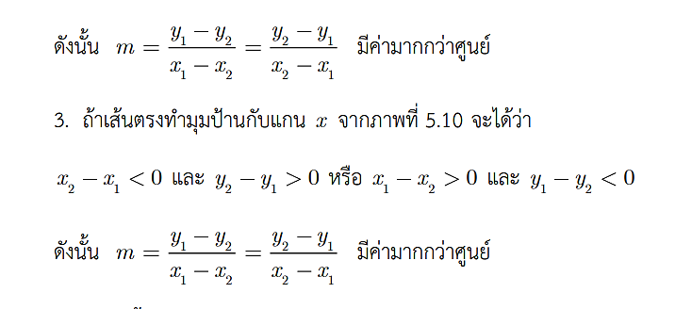
อาจารย์วิชญาพร จันทะนัน
สาขาคณิตศาสตร์ มหาวิทยาลัยราชภัฏบุรีรัมย์

Slide 17
อาจารย์วิชญาพร จันทะนัน
สาขาคณิตศาสตร์ มหาวิทยาลัยราชภัฏบุรีรัมย์

Slide 18
อาจารย์วิชญาพร จันทะนัน
สาขาคณิตศาสตร์ มหาวิทยาลัยราชภัฏบุรีรัมย์

Slide 19
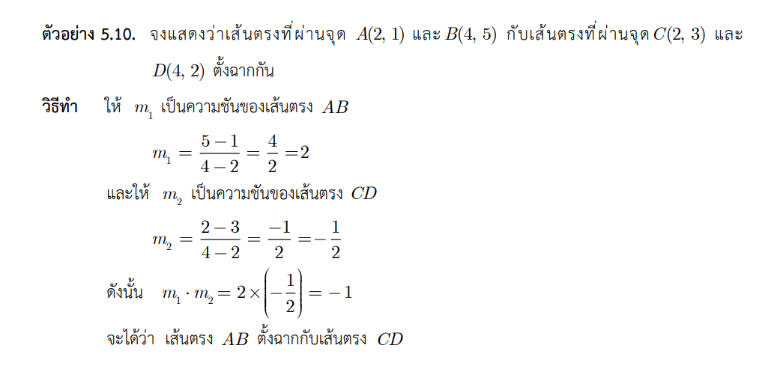
อาจารย์วิชญาพร จันทะนัน
สาขาคณิตศาสตร์ มหาวิทยาลัยราชภัฏบุรีรัมย์

Slide 20
5.2
สมการเส้นตรง
อาจารย์วิชญาพร จันทะนัน
สาขาคณิตศาสตร์ มหาวิทยาลัยราชภัฏบุรีรัมย์

Slide 21
อาจารย์วิชญาพร จันทะนัน
สาขาคณิตศาสตร์ มหาวิทยาลัยราชภัฏบุรีรัมย์

Slide 22
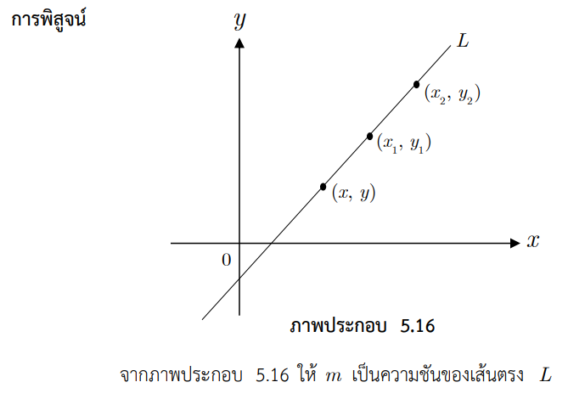
ภาพประกอบ 3
3
อาจารย์วิชญาพร จันทะนัน
สาขาคณิตศาสตร์ มหาวิทยาลัยราชภัฏบุรีรัมย์

Slide 23
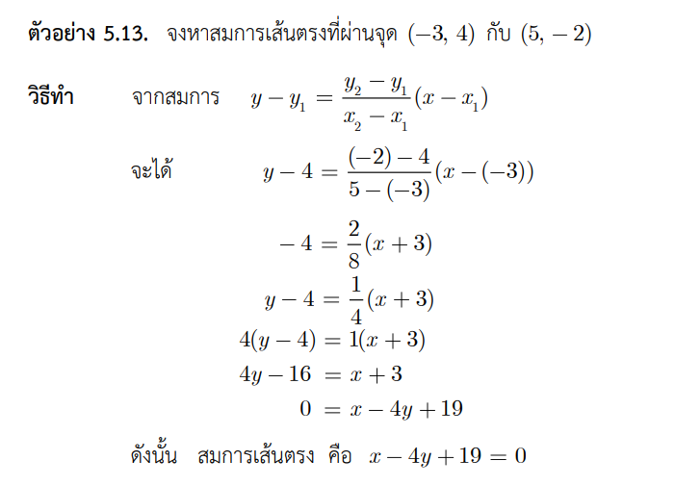
อาจารย์วิชญาพร จันทะนัน
สาขาคณิตศาสตร์ มหาวิทยาลัยราชภัฏบุรีรัมย์

Slide 24
อาจารย์วิชญาพร จันทะนัน
สาขาคณิตศาสตร์ มหาวิทยาลัยราชภัฏบุรีรัมย์

Slide 25
อาจารย์วิชญาพร จันทะนัน
สาขาคณิตศาสตร์ มหาวิทยาลัยราชภัฏบุรีรัมย์

Slide 26
อาจารย์วิชญาพร จันทะนัน
สาขาคณิตศาสตร์ มหาวิทยาลัยราชภัฏบุรีรัมย์

Slide 27
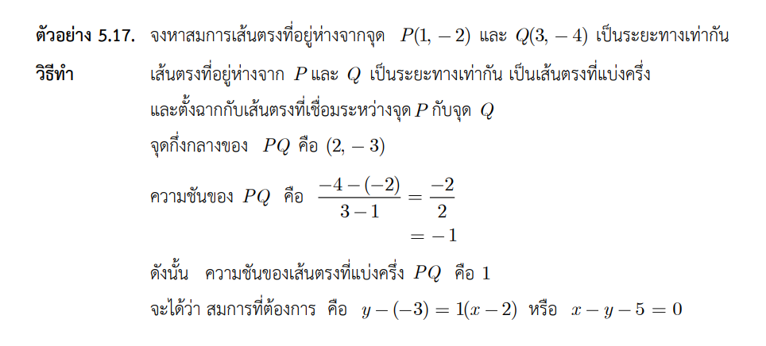
อาจารย์วิชญาพร จันทะนัน
สาขาคณิตศาสตร์ มหาวิทยาลัยราชภัฏบุรีรัมย์

Slide 28
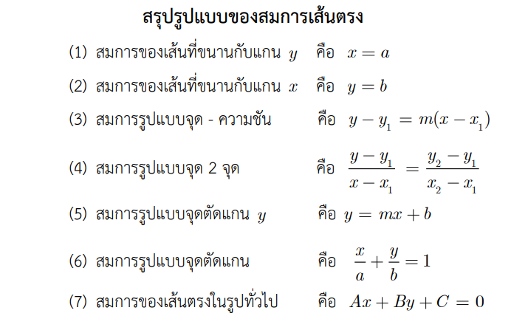
อาจารย์วิชญาพร จันทะนัน
สาขาคณิตศาสตร์ มหาวิทยาลัยราชภัฏบุรีรัมย์

Slide 29
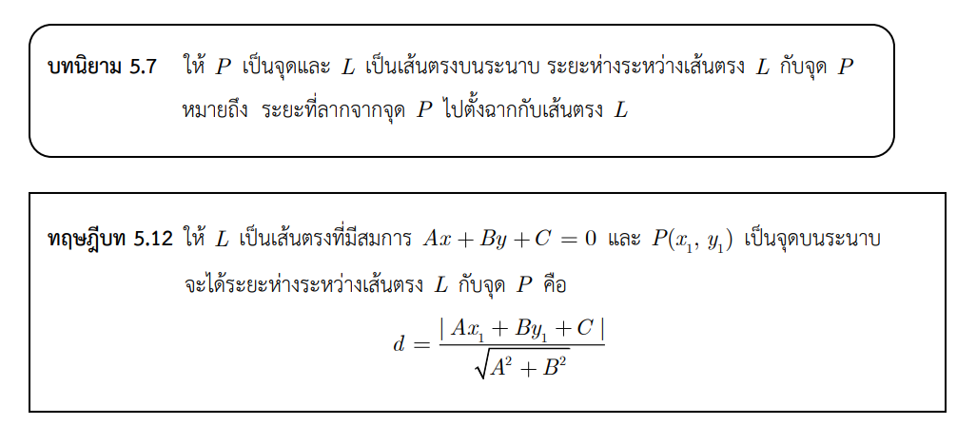
5.3
ระยะห่างระหว่างเส้นตรงกับจุด
อาจารย์วิชญาพร จันทะนัน
สาขาคณิตศาสตร์ มหาวิทยาลัยราชภัฏบุรีรัมย์

Slide 30
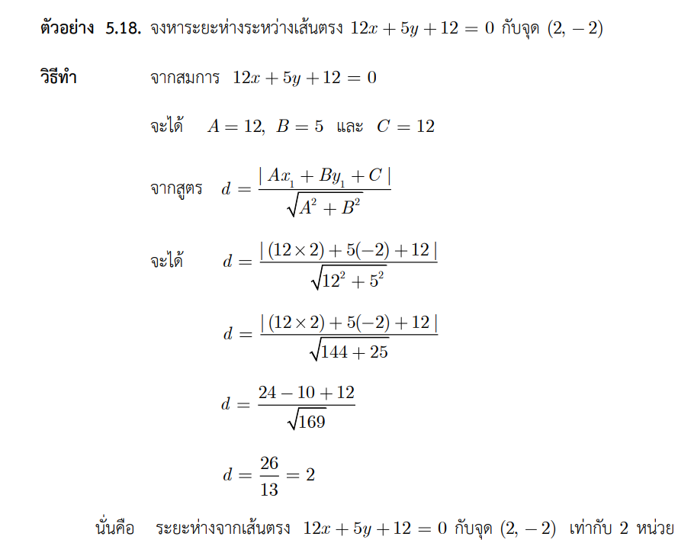
อาจารย์วิชญาพร จันทะนัน
สาขาคณิตศาสตร์ มหาวิทยาลัยราชภัฏบุรีรัมย์

Slide 31
อาจารย์วิชญาพร จันทะนัน
สาขาคณิตศาสตร์ มหาวิทยาลัยราชภัฏบุรีรัมย์

Slide 32
อาจารย์วิชญาพร จันทะนัน
สาขาคณิตศาสตร์ มหาวิทยาลัยราชภัฏบุรีรัมย์

Slide 33
THANKS

